Slide 1
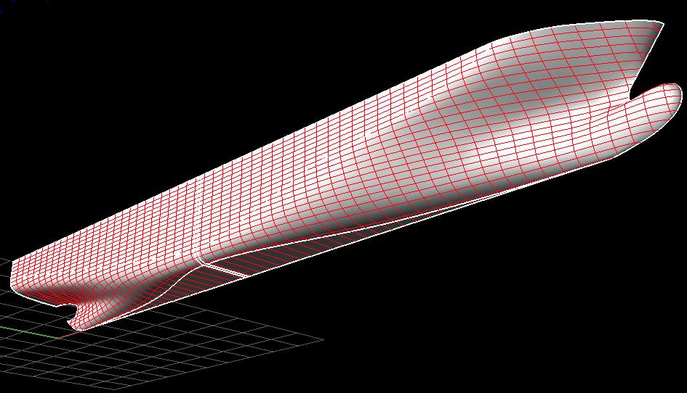
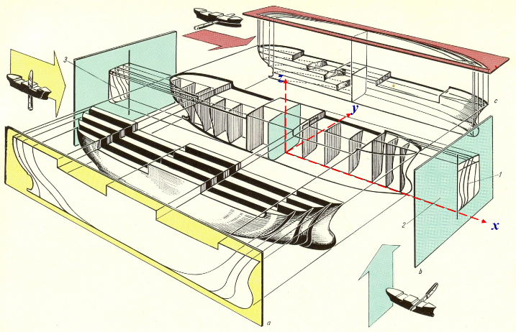
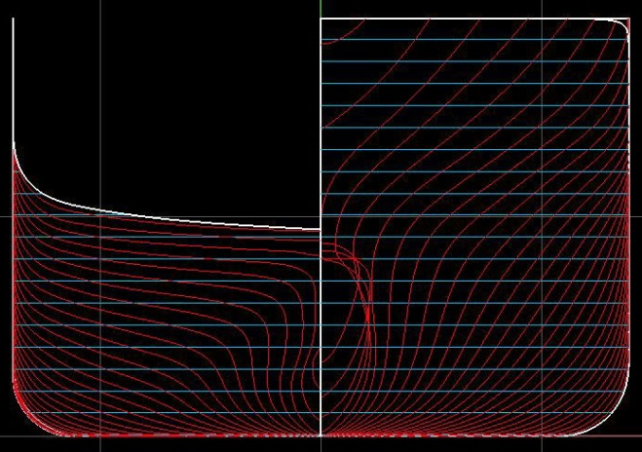
第5章 船舶黏性阻力
郭真祥
2018.04.02

Slide 2
重点
摩擦阻力
  边界层
  平板摩擦阻力
  平板摩擦阻力系数
  1957ITTC平板摩擦阻力系数公式
黏压阻力
  成因及特性
  黏压阻力系数的近似公式

Slide 3

前言
由于水的黏性作用，使船体表面产生了摩擦力，它在运动反方向的合力即是船体摩擦阻力。
亦由于水的黏性作用，使船体前后部分存在压力差，产生黏压阻力。
黏性阻力由摩擦阻力与黏压阻力两部分组成，与船体形状和雷诺数密切相关。
黏性阻力的计算方法，可分为两大类：
  计算的方法：根据边界层(Boundary Layer)理论或雷诺平均方程 (Reynolds-Averaged Navier-Stokes Eq.，简称RANS)，利用数值方法求得黏性阻力。随著计算流体力学的快速发展与计算机硬件性能的精进，船体周围黏性流场的计算结果，已达高度的实用性(与实验结果比较误差可达5％的准确度) 。
  工程上实际采用的方法(✓)：将摩擦阻力与黏压阻力分别处理，
    摩擦阻力：依傅汝德由相当平板的假定→与同速度、同长度、同湿面积的平板摩擦阻力相当，是计算船体摩擦阻力的基础。
    黏压阻力：早期与兴波阻力合并而成剩馀阻力，之后又以形状因子的形式与相当平板摩擦阻力合并而统称为黏性阻力。

Slide 4
5-1 边界层和摩擦阻力
介绍平板边界层。
介绍平板摩擦力的成因与特性
船体边界层与平板边界层主要的区别。

Slide 5
一、平板边界层
顺著流动方向放置一薄平板，水流以均匀速度v流经平板。
当水流过平板时，因水具有黏性，故平板表面上的水质点均被黏附在平板上，平板表面上的流速为0。
随著与平板表面距离的增加，流速也逐渐增加，当y增至某一距离δ时，该处流速达到来流的速度值v。
因黏性作用导致的这一薄层水流，称为边界层(Boundary layer)，δ称为边界层厚度。
沿著平板各处均取距离皆为δ的点，可连成一界面，此界面称界层边界。

Slide 6
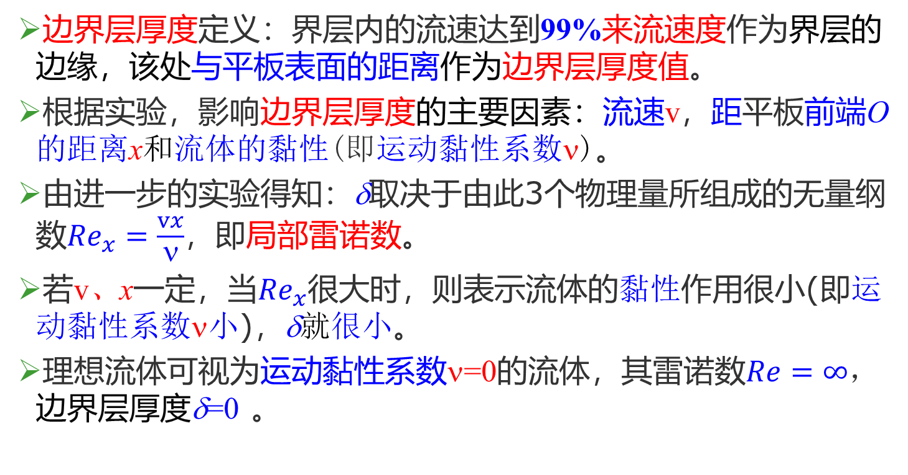
一、平板边界层
边界层厚度定义：界层内的流速达到99%来流速度作为界层的边缘，该处与平板表面的距离作为边界层厚度值。
根据实验，影响边界层厚度的主要因素：流速v，距平板前端O的距离x和流体的黏性(即运动黏性系数ν)。
由进一步的实验得知：δ取决于由此3个物理量所组成的无量纲数${Re}_{x}=\frac{vx}{ν}$，即局部雷诺数。
若v、x一定，当${Re}_{x}$很大时，则表示流体的黏性作用很小(即运动黏性系数ν小)，δ就很小。
理想流体可视为运动黏性系数ν=0的流体，其雷诺数$Re=∞$，边界层厚度δ=0 。

Slide 7
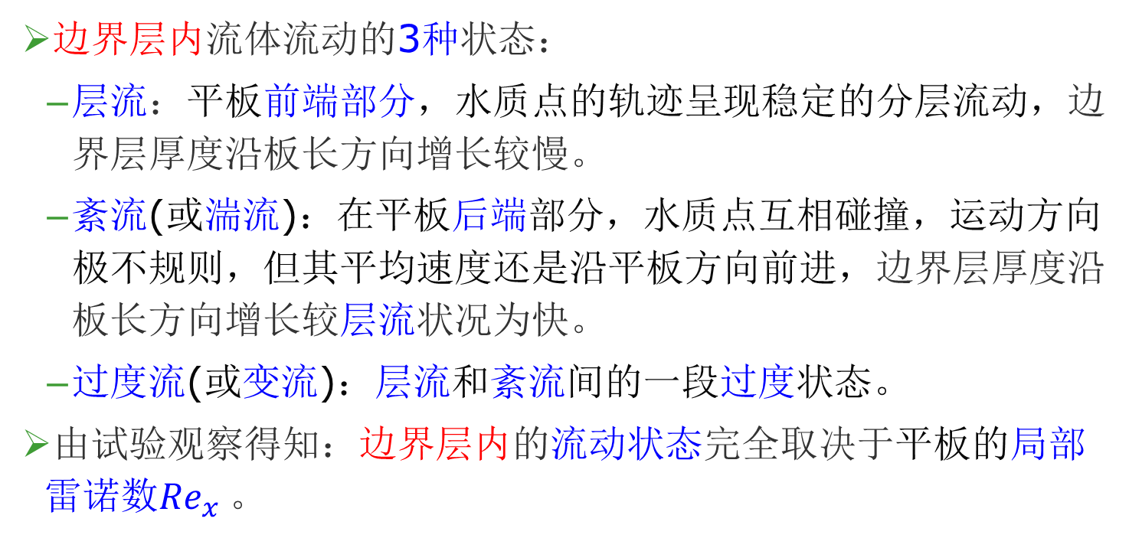
一、平板边界层
边界层内流体流动的3种状态：
  层流：平板前端部分，水质点的轨迹呈现稳定的分层流动，边界层厚度沿板长方向增长较慢。
  紊流(或湍流)：在平板后端部分，水质点互相碰撞，运动方向极不规则，但其平均速度还是沿平板方向前进，边界层厚度沿板长方向增长较层流状况为快。
  过度流(或变流)：层流和紊流间的一段过度状态。
由试验观察得知：边界层内的流动状态完全取决于平板的局部雷诺数${Re}_{x}$。

Slide 8
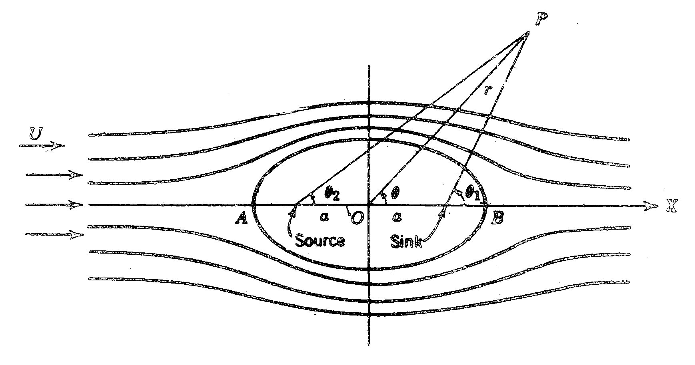
一、平板边界层
  层流状态：
  过度流状态：
  紊流状态：
由边界层理论求得的边界层厚度为：
  层流边界层：
  紊流边界层：
势流(potential flow)理论
边界层理论重要意义：将流体划分为截然不同的两部分：
  界层外面：理想流体，可用势流(potential flow)理论求解
  界层内面：真实流体，需用边界层理论求解。

Slide 9
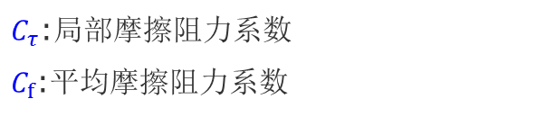
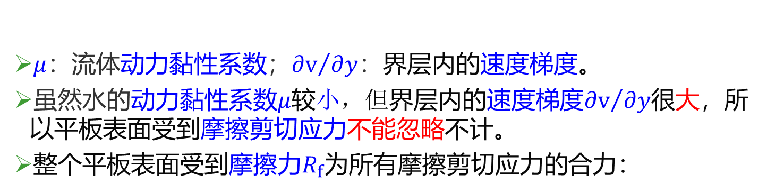
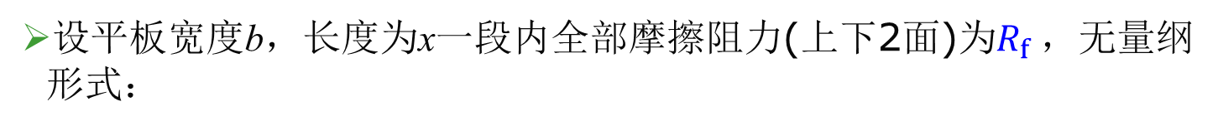
二、摩擦阻力成因及主要特性
虽然界层厚度δ很小，但界层内速度的变化率(即速度梯度)很大。
由牛顿内摩擦定律知，平板表面受到摩擦的剪切应力为：
$μ$：流体动力黏性系数；${∂v}/{∂y}$：界层内的速度梯度。
虽然水的动力黏性系数$μ$较小，但界层内的速度梯度${∂v}/{∂y}$很大，所以平板表面受到摩擦剪切应力不能忽略不计。
整个平板表面受到摩擦力$R_{f}$为所有摩擦剪切应力的合力：
设平板宽度b，长度为x一段内全部摩擦阻力(上下2面)为$R_{f}$，无量纲形式：
$C_{τ}$:局部摩擦阻力系数
$C_{f}$:平均摩擦阻力系数

Slide 10
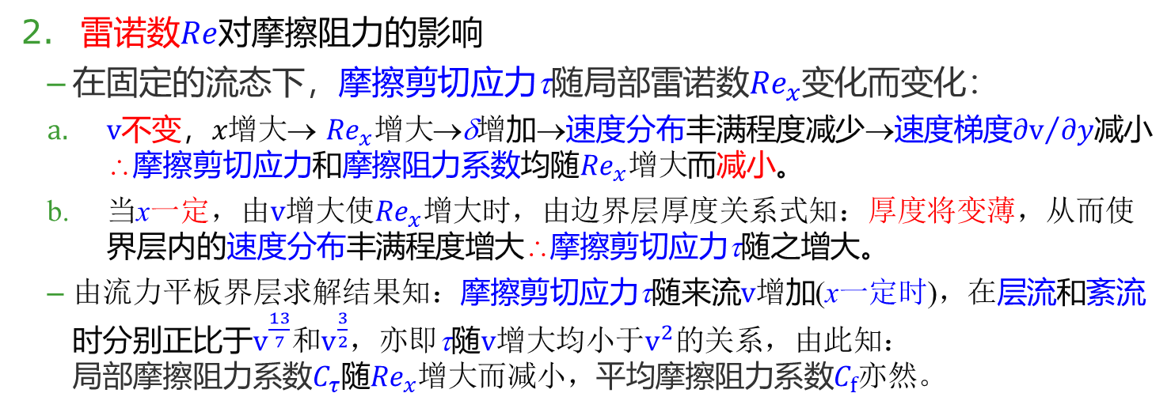
二、摩擦阻力主要特性
摩擦阻力与流态的关系
  流体介质一定时，给定平板所受到的摩擦阻力取决于摩擦剪切应力τ，τ与界层内的速度分布有关。
  界层内为层流和紊流时的流速分布如图示。
  在紊流边界层中，由于水质点互相撞击而产生动量交换，以致于界层内的速度分布较层流时丰满，因此在相同入流条件下，速度梯度较大，故其摩擦剪切应力较层流情况为大，相应的摩擦阻力系数亦大。
雷诺数$Re$对摩擦阻力的影响
  在固定的流态下，摩擦剪切应力τ随局部雷诺数${Re}_{x}$变化而变化：
  $v$不变，$x增大$→ ${Re}_{x}增大$→δ$增$加→速度分布丰满程度减少→速度梯度${∂v}/{∂y}$减小∴摩擦剪切应力和摩擦阻力系数均随${Re}_{x}增大$而减小。
  当x一定，由$v增大$使${Re}_{x}增大$时，由边界层厚度关系式知：厚度将变薄，从而使界层内的速度分布丰满程度增大∴摩擦剪切应力τ随之增大。
  由流力平板界层求解结果知：摩擦剪切应力τ随来流$v增\text{加}$(x一定时)，在层流和紊流时分别正比于$v^{\frac{13}{7}}$和$v^{\frac{3}{2}}$，亦即τ随$v增$大均小于$v^{2}$的关系，由此知： 局部摩擦阻力系数$C_{τ}$随${Re}_{x}增大$而减小，平均摩擦阻力系数$C_{f}$亦然。

Slide 11
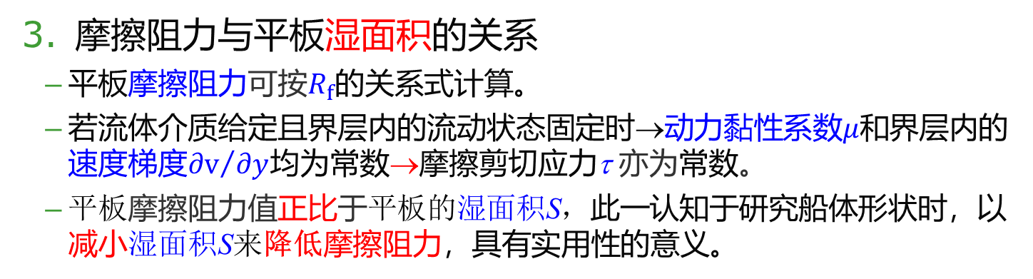
二、摩擦阻力主要特性
摩擦阻力与平板湿面积的关系
  平板摩擦阻力可按$R_{f}$的关系式计算。
  若流体介质给定且界层内的流动状态固定时→动力黏性系数$μ$和界层内的速度梯度${∂v}/{∂y}$均为常数→摩擦剪切应力τ 亦为常数。
  平板摩擦阻力值正比于平板的湿面积S，此一认知于研究船体形状时，以减小湿面积S来降低摩擦阻力，具有实用性的意义。

Slide 12
在体积维持不变的限制条件下，下列哪一种几何形状之表面积最小？
1. 三边等长之立方体
2. 三边不等长之长方体
3. 圆球体
4. 圆柱体

Slide 13
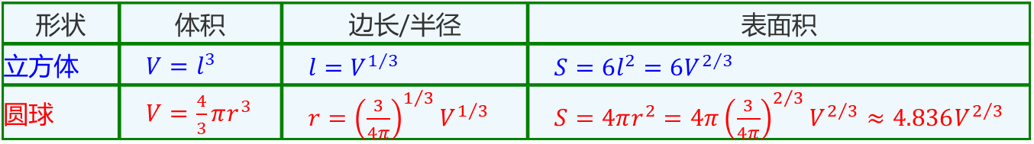
形状 | 体积 | 边长/半径 | 表面积
立方体 | $V=l^{3}$ | $l=V^{1/3}$ | $S=6l^{2}=6V^{2/3}$
圆球 | $V=\frac{4}{3}πr^{3}$ | $r={\left(\frac{3}{4π}\right)}^{1/3}V^{1/3}$ | $S=4πr^{2}=4π{\left(\frac{3}{4π}\right)}^{2/3}V^{2/3}≈4.836V^{2/3}$

Slide 14
二、船体边界层
船体表面的特性：
  3D曲面，水流经过时，也会产生边界层。
  双向弯曲之曲面(纵向和横向皆有曲率)→船体周围的三维边界层与平板的二维边界层有明显不同。
  边界层外缘势流不同。
    对于平板，边界层外缘势流的速度与压力均维持不变。于船体表面，两者均发生变化。
    船体表面各处流速不同：船中部大于但首尾两端小于船速，其数值与由理想流体理论计算所得基本上相等。
    如图示，边界层外的部分也有速度梯度和摩擦剪切应力，但与边界层内相比很小，黏性影响可忽略不计。
    根据伯努力定理知：船中的压力较低，首尾较高(why?) → 结果(what?) 。
    存在：纵向压力梯度

Slide 15
二、船体边界层
  界层内纵向压力分布不同。
    由于流体的黏性作用，在上述船中压力较低，首尾较高的压力分布情况下，姑且不论尾部是否出现界层分离，均使尾部的压力较首部的压力有所下降→船体不但受到摩擦阻力，也会受到黏压阻力(将于后面详细讨论)。
    船体边界层相对厚度以及横向绕流对边界层影响等因素，与平板边界层相比，存在著差异。
    船体摩擦阻力的成因、特性与平板情况基本相同，因此可以应用平板摩擦阻力相同的方法进行处理。

Slide 16
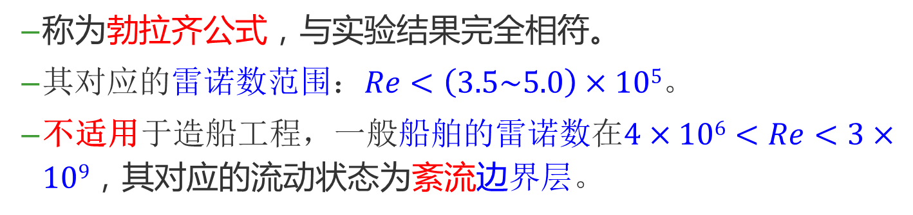
5-2 平板摩擦阻力系数计算公式
光滑平板层流摩擦阻力系数公式
  平板界层内全为层流状态时，Blasius早在1980年根据层流界层微分方程式导出了理论上的精确解为：
  称为勃拉齐公式，与实验结果完全相符。
  其对应的雷诺数范围：$Re<\left(3.5\sim 5.0\right)×105。$
  不适用于造船工程，一般船舶的雷诺数在$4×106<Re<3×109$，其对应的流动状态为紊流边界层$。$

Slide 17
5-2 平板摩擦阻力系数计算公式
光滑平板紊流摩擦阻力系数公式
  尚无理论的精确解，近似计算方法的基础为：卡门界层动量积分方程式。
  利用牛顿第二定律计算(How?)
  作用在平板上的摩擦阻力等于单位时间内的动量损失 →
  由平板前端至x处一段内单位宽度平板的摩擦阻力
  δ：距平板前端x处的边界层厚度，v：边界层外的速度，u：边界层内的速度，又因为：
  可得：
  θ：动量损失厚度
  光滑平板的动量积分方程
  层流与紊留皆适用

Slide 18
5-2 平板摩擦阻力系数计算公式
  沿整个平板长度L积分，可得平板一侧表面单位宽度的平板摩擦阻力：
  θ_{L}：平板末端的动量损失厚度
  如能确定边界层内的速度分布(一般系假定)，即可导出平板紊流摩擦阻力公式。
  假定的速度分布形式不同，导出的光滑平板紊流摩擦阻力公式也不相同。
  速度为指数分布的计算方法：
      指数n：随雷诺数而变，当$Re<2×107时，$n=7，如此得:

Slide 19
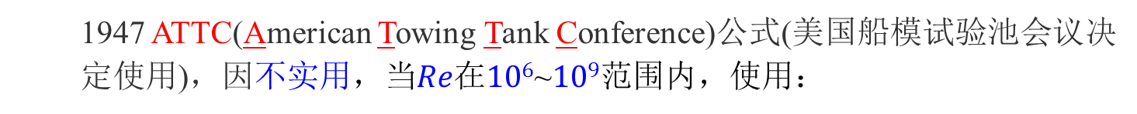
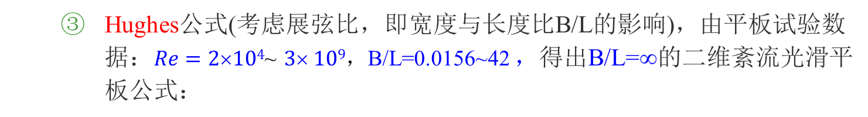
5-2 平板摩擦阻力系数计算公式
  速度为对数分布的计算方法：
      设平板紊流边界层内的速度为对数分布时，可导出不同的摩擦阻力公式:
      Schoenherr公式
      1947 ATTC(American Towing Tank Conference)公式(美国船模试验池会议决定使用)，因不实用，当$Re$在$106$~$109$范围内，使用：
      P$randtl−Schlichting公式$
      Hughes公式(考虑展弦比，即宽度与长度比B/L的影响)，由平板试验数据：$Re=2104$~ $3 109$，B/L=0.0156~42 ，得出B/L=∞的二维紊流光滑平板公式：

Slide 20
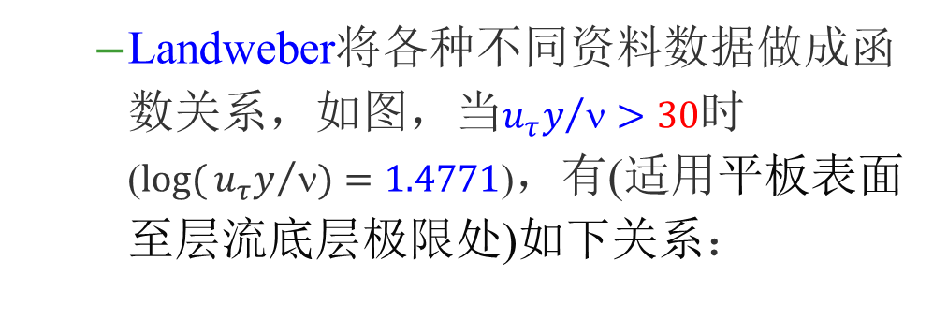
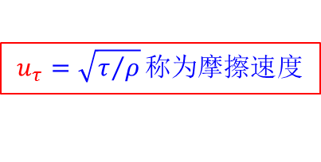
5-2 平板摩擦阻力系数计算公式
  界层内部同区域的对数速度分布--平板摩擦阻力系数通式：
      内部速度规律：应用于邻近平板表面处。假定边界层内平均速度u的分布与下列参数有关：
        距离平板表面的垂直距离y
        平板表面处的切应力τ
        水的质量密度ρ
        运动黏性系数ν
      由无量纲分析法的π定理，可得：
      $$u_{τ}=\sqrt{τ/ρ}称为摩擦速度$$
      Landweber将各种不同资料数据做成函数关系，如图，当${u_{τ}y}/{>30}$时($log({{u_{τ}y}/{)=1.4771}}$)，有(适用平板表面至层流底层极限处)如下关系：

Slide 21
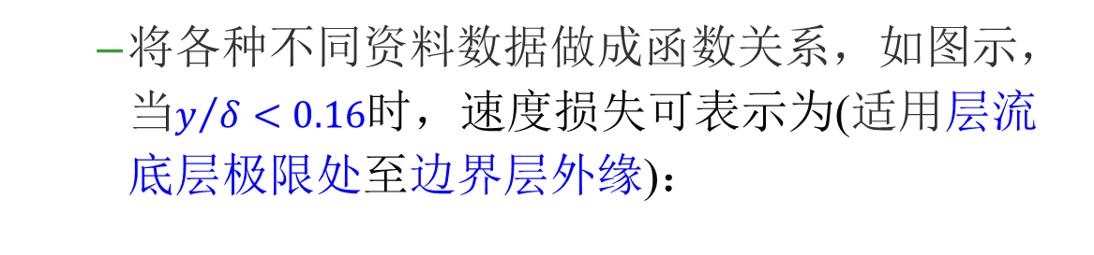
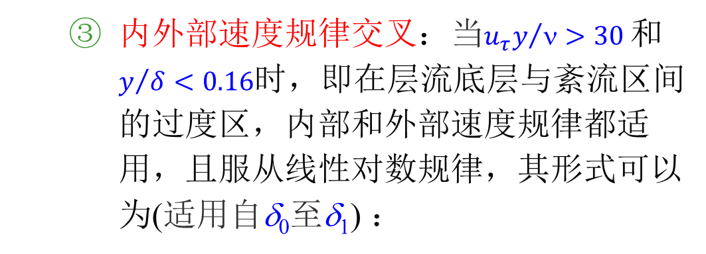
5-2 平板摩擦阻力系数计算公式
      外部速度规律：应用于平板表面一定距离处，该处紊流战支配地位，速度损失(v-u)可表示为：
      将各种不同资料数据做成函数关系，如图示，当$y/{δ<0.16}$时，速度损失可表示为(适用层流底层极限处至边界层外缘)：
      内外部速度规律交叉：当${u_{τ}y}/{>30}$和$y/{δ<0.16}$时，即在层流底层与紊流区间的过度区，内部和外部速度规律都适用，且服从线性对数规律，其形式可以为(适用自δ₀至δ₁) ：

Slide 22
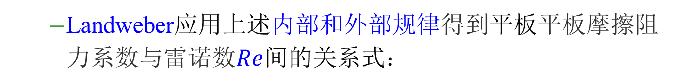
5-2 平板摩擦阻力系数计算公式
      Landweber应用上述内部和外部规律得到平板平板摩擦阻力系数与雷诺数$Re$间的关系式：
γ、β：边界层常数
A：级数展开式的系数常数
      可进一步推导成Schoenherr公式的形式：

Slide 23
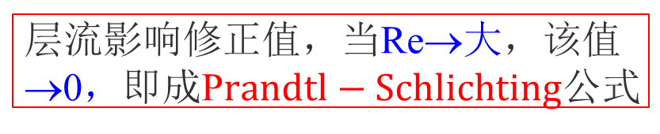
5-2 平板摩擦阻力系数计算公式
1957年国际船模试验池会议(Intern. Towing Tank Conf.)实船—船模换算公式(简称1957ITTC公式)
    此公式专用于船模和实船的阻力换算。
过度流平板摩擦阻力系数公式
    层流影响修正值，当Re→大，该值→0，即成P$randtl−Schlichting公式$

Slide 24
5-2 平板摩擦阻力系数计算公式
船体摩擦阻力计算的处理方法
    船体表面是个3D曲面，在”相当平板”的假定下，应用平板摩擦阻力公式来计算。
    实船或船模摩擦阻力分别等于其同速度(V)、同长度(L)、同湿面积(S)的光滑平板摩擦阻力
    实船或船模间的绝对尺度不同，无法满足完全相似(?)的条件，只能满足傅汝德定律，两者雷诺数不同→摩擦阻力系数不同→摩擦阻力尺度效应。
    忽略实际船体表面与”光滑平板”的差别，其中包含船体表面的弯曲度和粗糙度(另法处理)。

Slide 25
5-3 船体表面弯曲度对摩擦阻力的影响
船体表面是个3D曲面，周围流场与平板不同，摩擦阻力亦会有所差别。
弯曲度对摩擦阻力的影响
    因有纵向弯曲的原因，导致船体各处的流速不同。
    因船体的影响，船体大部分之流速较船速v为大，速度分布：船的首尾部较船速低，中间部位较高(Why?)，均速较平板情况高，平均边界层较薄，速度梯度和摩擦阻力较大。
    横向弯曲之影响与纵向弯曲情况同：横向弯曲处之边界层较薄，尤其舭部特别显著。
    船首的边界层流至舭部时，会分成纵向与横向流动⇒使舭部所受的局部摩擦阻力增大。
    弯曲表面易生边界层分离而导致漩涡⇒改变外部区域流线⇒漩涡区域流速低⇒摩擦阻力随之减小。
    弯曲度影响复杂，摩擦阻力与平板结果之差别称形状效应。

Slide 26
5-3 船体表面弯曲度对摩擦阻力的影响
船体形状效应的修正
    n：弯曲表面的摩擦阻力与相当平板摩擦阻力之比。(史高斯用理论方法计算)
    随著厚度比T/C即弯曲度增大而增大。
    二维对称扁柱水流均速较三维回转体为大，平均边界层较薄，摩擦阻力增加显著。
    重要结论：弯曲度增加的摩擦阻力与相当平板摩擦阻力之百分比可认为与雷诺数无关。
    弯曲度导致摩擦阻力增加与旋涡區域导致摩擦阻力减小，相互抵销⇒傅汝徳假定在实用上不致产生很大误差。

Slide 27
5-3 船体表面弯曲度对摩擦阻力的影响
船体形状效应的修正
    弯曲度导致船体在运动过程中产生平行下沈现象(why？)
    船底平均流速增加，造成压力下降。根据伯努力方程，平均相对水流速度v_{m}在与平行下沈Δz之间的关系为：
    船体弯曲表面所增加的摩擦阻力ΔR_{f}与相当平板摩擦阻力R_{f}之间的关系为：
    在分析大量船模试验资料，可得下列经验公式：
    船体表面弯曲度导主要由纵向曲率引起，与长宽比L/B有关，引进形状效应修正因子k_{f}⇒船体摩擦阻力可表示为：
    对形状效应的修正尚无公认办法，故一般对此不作修正，此部分影响可合并到船体黏压阻力中。

Slide 28
5-4 船体表面粗糙度对摩擦阻力的影响
船体表面粗糙度对摩擦阻力的影响显著，可分成两类
普遍粗糙度(漆面粗糙度)：油漆面的粗糙度和船壳板的凹凸不平等。(详细内容请参照教材)
局部粗糙度(结构粗糙度)：焊缝、铆钉、开孔及突出物等(结构/建造形式)。(详细内容请参照教材)
船体粗糙表面摩擦阻力计算的处理方法
    均采用”粗糙度补贴/修正系数ΔC_{f}”的方式
    如图5-15显示不同漆面的试验结果：ΔC_{f} 先是随Re增加而增加，但当Re>3~4×10⁷时，渐趋于一定值，不随Re而变化。
    图5-16则显示14艘船自航试验所得摩擦阻力系数曲线，其中可看出：粗糙度(包括普遍粗糙度和局部粗糙度)所增加的摩擦阻力系数与雷诺数Re无关的趋势。
    亦显示与Shoenherr光滑平板的C_{f} 曲线平行。

Slide 29
5-4 船体表面粗糙度对摩擦阻力的影响
船体粗糙表面摩擦阻力计算的处理方法
    在实际计算中，总的摩擦阻力系数可取为光滑平板的C_{f}再加上一个与雷诺数Re无关的粗糙度补贴系数ΔC_{f}：
    ΔC_{f} 值系根据各国的习惯或不同的船舶而选取，对于一般船舶，中国取ΔC_{f} =0.4×10⁻³。
    应用粗糙度补贴系数处理船体表面粗糙度问题，已被各国普遍采用。
    对于船长为100m左右，取ΔC_{f} =0.4×10⁻³ ，所得结果与实船实验基本相符。
    但不同船舶试航结果表明： ΔC_{f}随船长增加而趋减小，甚至出现负值。

Slide 30
5-4 船体表面粗糙度对摩擦阻力的影响
    荷兰试验水池于1973年发表的不同船长的ΔC_{f}值：
表5-3 ΔC_{f}值随船长变化的资料
船长(m) | ΔC_{f}×10⁻³
50~150 | 0.35~0.4
150~210 | 0.2
210~260 | 0.1
260~300 | 0
300~350 | -0.1
350~450 | -0.25
    1975年第14届国际船模试验池会议(ITTC)建议摩擦阻力系数C_{f}发采用1957 ITTC公式，相应的粗糙度补贴系数表按下式计算：
    此式适用于船长小于400m的船舶，式中k_{s}为粗糙度表观高度，即50mm范围内抽样测量所得表面平均突起高度，对质量较好的新建船舶可取k_{s}=150×10⁻⁶m。

Slide 31
5-4 船体表面粗糙度对摩擦阻力的影响
    事实上， ΔC_{f}值除于船体表面粗糙度而增加的阻力外，还包括应用不同的摩擦阻力公式和尺度作用的差别以及螺旋桨、伴流、推力减额和相对螺旋效率的尺度作用等的影响。
    如此， ΔC_{f} 综合了阻力和推进等方面的因素在内，因此有人提出不用”粗糙度补贴系数ΔC_{f}”而改用”船模实船换算补贴C_{a}” 此一较贴切的术语。
    不同水池应根据各自单位实际情况，通过分析实船试航结果导出ΔC_{f}或C_{a}值，以供未来从船模试验正确预报实船结果时应用。

Slide 32
5-4 船体表面粗糙度对摩擦阻力的影响
污底(如何发生？)
    船体水下部分因长期浸泡水中，除钢板腐蚀外，海水中的生物，如贝类、海草等附著在船体上生长，使船体凹凸不平，大幅增加了船体表面的粗糙度，导致阻力大量增加，此现象称为污底
    造成船速下降(why?)
      因直接增加了阻力。
      因阻力增加导致推进器运转状况改变，使螺旋桨效率下降。
    一般认为新船下水后6个月，因污底所增加的总阻力可达10%以上，船速会有明显下降。
    所以新船试航应在船壳洁净并在新涂油漆后进行。

Slide 33
5-4 船体表面粗糙度对摩擦阻力的影响
污底(如何发生？)
    因污底导致阻力的增加与船舶出坞后的时间有关，其原因可分为两部分：
      一部份称”真实污底”，它与出坞后的时间成非线性关系，大约成双曲线规律变化，如图5-17。
      另一部份称”船体腐蚀” ，它与出坞的时间成线性关系，且较”真实污底”小得多，如图2-17中之曲线1。
    因污底而增加的摩擦阻力百分数F可用下式表示：
    d：距最后一次出坞的时间(天)； d₀：距新船首次出坞的时间(天)； k_{1、} k_{2 、} k₃ ：常数，根据在一定航线上航行的一定类型船的试航结果决定。

Slide 34
5-4 船体表面粗糙度对摩擦阻力的影响
污底(如何发生？)
    因污底而增加的摩擦阻力还与船舶航行的季节和地区有关(why?)
    防治污底的方法通常事先在船体表面敷涂两遍防锈漆，然后在涂上一、二遍防污漆。
    因为防污漆的功能可以在层流底层中保有一定的毒素含量，可以使幼小的贝类、海草致死，因而有避污作用。
    污底的海船在淡水港内停泊数日后再行出海，其附著的贝类、海草的大部分因死亡而脱落。

Slide 35
5-5 减小摩擦阻力的方法(HW)
几个方面(从产生摩擦阻力的机理思考!)
  尽量降低船体浸湿面积⇒选怎恰当的主要尺度(较大的排水体积长度系数或较小的L/B值)，减少不必要的附体。
  尽量减小表面粗糙度(尽可能光滑)。
  边界层的控制：
    边界层内一部流体进行抽吸。
    沿著流动方向向后吹喷流体⇒边界层变厚，速度梯度变小。
    在船体表面喷注高分子化合物⇒平板阻力减60%,船模摩擦阻力减小30%，成本极大，污染海洋。
    船底充气减阻(微泡减阻)。
    仿鲨鱼、海豚在船体表面贴橡皮等弹性覆盖层⇒ 降噪声及提高抗声纳探测，适用于潜艇的研发。
    于表面贴微沟槽薄膜。
    将船体抬出水面降低与水接触的湿面积，如水翼或气垫船。

Slide 36
5-6 船体摩擦阻力的计算步骤
船体摩擦阻力可由相当平板的摩擦阻力与粗糙度增加的摩擦阻力之和来表示：
    计算船的湿表面积。较精确的计算方法可按线型图量出每站横剖面型线的半围长l，并沿船长的方向积分：
      如无线型图，可用近似公式计算湿表面积。针对不同的船型有相应的公式可供应用：
      荷兰Wagningen船池根据100多艘船模的统计资料，归纳得一般民用船的湿面积：
      中国长江船型的湿面积：
      中国交通部船舶运输科学研究所的江船系列：

Slide 37
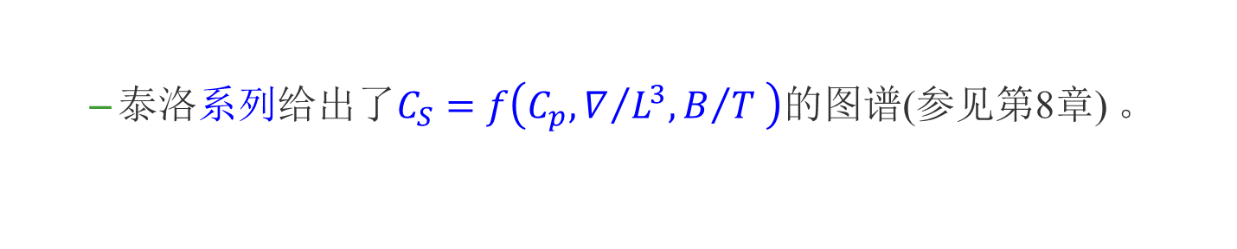
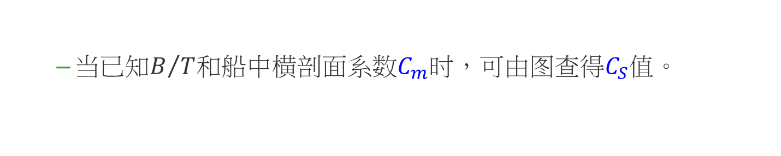
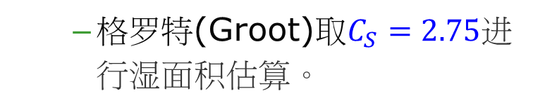
5-6 船体摩擦阻力的计算步骤
      还可应用系列资料给出的湿面积系数曲线进行计算。这些系列资料给出的湿面积：
      式中C_{S}称为湿面积系数，是船型参数的函数，但不同的系列资料给出的具体函数并不相同。
      桑地给出关系式为：$C_{S}=f\left(\frac{B}{T},C_{m}\right)$湿，其曲线图谱如图所示。
      当已知$B/T$和船中横剖面系数$C_{m}$时，可由图查得$C_{S}$值。
      泰洛系列给出了$C_{S}=f\left(C_{p},∇/{L^{3},}B/T \right)$的图谱(参见第8章) 。
      高速排水型快艇的湿面积系数$C_{S}$又可用另外一些船型系数来表达。
      格罗特(Groot)取$C_{S}=2.75$进行湿面积估算。

Slide 38
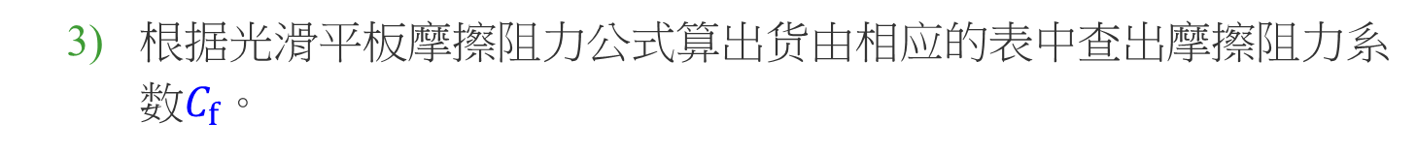
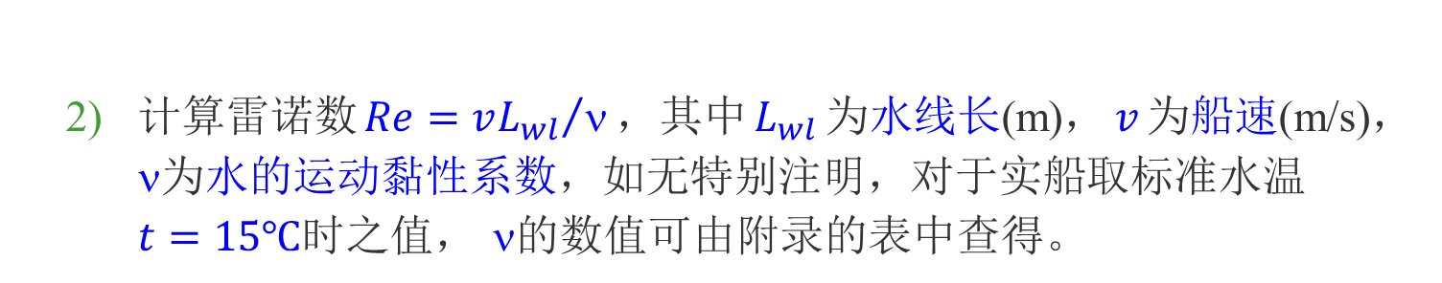
5-6 船体摩擦阻力的计算步骤
    计算雷诺数$Re={vL_{wl}}/$，其中$L_{wl}$为水线长(m)，$v$为船速(m/s)， $$为水的运动黏性系数，如无特别注明，对于实船取标准水温$t=15℃$时之值， $$的数值可由附录的表中查得。
    根据光滑平板摩擦阻力公式算出货由相应的表中查出摩擦阻力系数$C_{f}$。
    粗糙度补贴系数ΔC_{f}的数值，目前在中国一般取ΔC_{f}=0.4×10⁻³。
    根据$R_{f}=\left(C_{f}{+∆C}_{f}\right)∙\frac{1}{2}ρSv^{2}$算出船的摩擦阻力。

Slide 39
5-7 黏压阻力的成因及特性
船体黏压阻力产生的原因
位置 |  | A | C | D | E | B | 首尾壓力差
速度 | 曲線Ⅰ(理想流體) | 0 | 最大 | 中 | 小 | 0
 | 曲線Ⅱ(邊界層外移) | 0
 | 曲線Ⅲ(邊界層分離) | 0 | 最大 | 0(分離點) | (漩渦) | (漩渦)
压力 | 曲線Ⅰ(理想流體) | 最大 | 最小 | 渐大 | 渐大 | 最大 | 0
 | 曲線Ⅱ(邊界層外移) |  |  | 壓力較Ⅰ小 | 壓力較Ⅰ小 | 壓力較Ⅰ小 | 較小
 | 曲線Ⅲ(邊界層分離) | 最大 | 最小 | 壓力較Ⅱ小 | 壓力較Ⅱ小 | 壓力下降 | 大
    由黏性消耗水質點的動能形成首尾壓力差而產生的阻力稱為黏壓阻力。

Slide 40
5-7 黏压阻力的成因及特性
黏压阻力的特性
    影响黏压阻力最重要的因素是物体形状，特别是物体的后体形状，因此有时亦称为形状阻力。此外，边界层内的流动状态对黏压阻力亦有影响。
    黏压阻力与后体形状的关系
      产生的原因是：黏性作用和物体后部的纵向压力梯度。
      后体形状收缩较缓和⇒沿曲面流速变化较缓慢，使得纵向正压力梯度较小，分离现象可推迟，甚至避免，黏压阻力可减小。
      后体收缩急剧⇒将会出现严重分离现象，黏压阻力增大。
      结论：后体形状是影响黏压阻力的主要因素。

Slide 41
5-7 黏压阻力的成因及特性
大
小

Slide 42
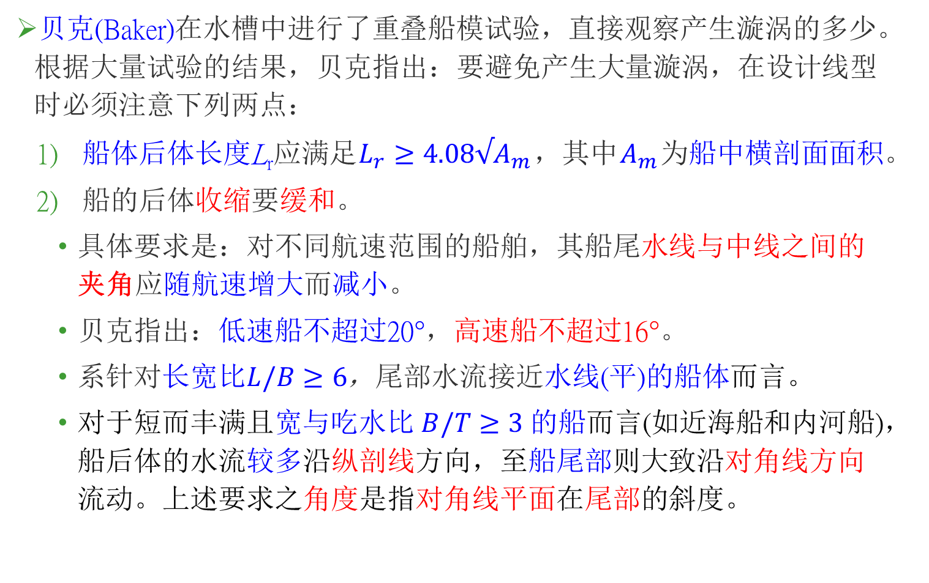
5-7 黏压阻力的成因及特性
贝克(Baker)在水槽中进行了重叠船模试验，直接观察产生漩涡的多少。根据大量试验的结果，贝克指出：要避免产生大量漩涡，在设计线型时必须注意下列两点：
  船体后体长度L_{r}应满足$L_{r}≥4.08√A_{m}$，其中$A_{m}$为船中横剖面面积。
  船的后体收缩要缓和。
    具体要求是：对不同航速范围的船舶，其船尾水线与中线之间的夹角应随航速增大而减小。
    贝克指出：低速船不超过20°，高速船不超过16°。
    系针对长宽比$L/B≥6$，尾部水流接近水线(平)的船体而言。
    对于短而丰满且宽与吃水比$B/T≥3$的船而言(如近海船和内河船)，船后体的水流较多沿纵剖线方向，至船尾部则大致沿对角线方向流动。上述要求之角度是指对角线平面在尾部的斜度。

Slide 43
5-7 黏压阻力的成因及特性
    巴甫米尔给出的估算黏压阻力系数的近似公式，同样可说明黏压阻力主要受船的后体形状影响，该式为：
    $R_{pv}$為黏壓阻力，S為湿面积
    由关系式可知：黏壓阻力系数与船中横剖面面积和去流段长度有关，与贝克经验是一致的。

Slide 44
5-7 黏压阻力的成因及特性
黏压阻力的特性
    前体形状对黏压阻力的影响
      若船的前体过于肥短，流线扩张大，流速增加快，在最大剖面处的流速很高，而压力降得很低，使得后体范围的正压力梯度增加，流动急剧减速，因此粘压阻力将增大。
      由试验研究指出：对于丰满船舶特别是肥大船型常在船首舭部产生外旋舭涡，在船尾舭部产生内旋的舭涡。舭涡的旋转方向：由船后向前看，顺时针方向为外旋，反时针方向为内旋(如图)。

Slide 45
5-7 黏压阻力的成因及特性
黏压阻力的特性
    前体形状对黏压阻力的影响
      船首舭涡是整个船体黏压阻力的一部份。肥大船型的船首形状对船首舭涡影响很大，因此需注意船首形状与黏压阻力的关系。
      图2-23显示首部舷侧水流沿斜向流入船底，因此舭部很容易产生界层分离而形成舭涡。
      舭涡的产生使船首底部形成低压区，不但使黏压阻力增加，且造成了船体航行过程中的手俯现象，又会增加阻力。

Slide 46
5-7 黏压阻力的成因及特性
黏压阻力的特性
    前体形状对粘压阻力的影响
      试验研究指出：如采用船首底升高的球鼻型首，首部舭侧水流明显趋于往水平方向流动，因此阻力性能有明显改善。
      图2-24为方形系数C_{b}=0.788船模组7313的剩馀阻力系数曲线，其中A为普通船首，B为底部升高的球鼻型首。
      由图可知：采用球鼻型首后，无论在满载或轻载状态，其剩馀阻力系数均有明显减小。
      由于丰满船型的速度较低，兴波阻力较小，粘压阻力在剩馀阻力中占较大比重。
      因此可认为上述剩馀阻力的降低，主要原因是由于减小或消除了船首底部的漩涡运动所致

Slide 47
5-7 黏压阻力的成因及特性
黏压阻力的特性
    界层内流动状态对粘压阻力的影响
      层流情况之粘压阻力较紊流情况为大。
      以图2-21的圆球为例：
        当雷诺数Re<2 ×10⁵时，界层内为层流，粘压阻力系数较大。
        当Re在<2 ×10^{5~}3.5 ×10⁵时，C_{pv}急剧下降，属层流转变为紊流的过渡区。
        当Re>3.5 ×10⁵，超过临界雷诺数时，界层为紊流状态，所以C_{pv}较层流状况时要小得多。
      流态不变情况下，粘压阻力系数基本上与Re无关⇒主要取决于物体形状。
      当Re超过临界雷诺数时，粘压阻力系数几近常数⇒粘压阻力与速度的平方成正比。
      实船与模型(雷诺数Re不同)之粘压阻力系数是相等的。

Slide 48
5-7 黏压阻力的成因及特性
黏压阻力的特性
    界层内流动状态对粘压阻力的影响
      对于流线型物体而言，不存在界层分离，在流态不变情况下，Re增大时(实际上流速增加)，界层厚度变薄， C_{pv}值略有下降层流情况之粘压阻力较紊流情况为大。

Slide 49
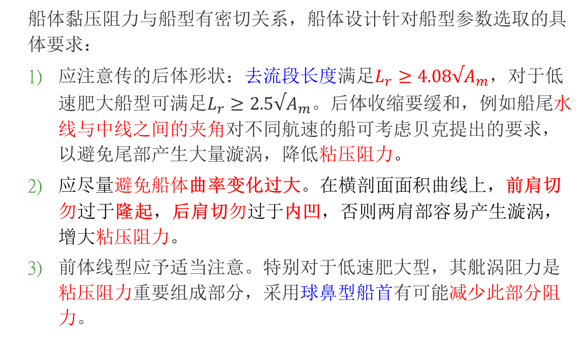
5-7 黏压阻力的成因及特性
降低黏压阻力的船型要求
    船体黏压阻力与船型有密切关系，船体设计针对船型参数选取的具体要求：
    应注意传的后体形状：去流段长度满足$L_{r}≥4.08√A_{m}$，对于低速肥大船型可满足$L_{r}≥2.5√A_{m}$。后体收缩要缓和，例如船尾水线与中线之间的夹角对不同航速的船可考虑贝克提出的要求，以避免尾部产生大量漩涡，降低粘压阻力。
    应尽量避免船体曲率变化过大。在横剖面面积曲线上，前肩切勿过于隆起，后肩切勿过于内凹，否则两肩部容易产生漩涡，增大粘压阻力。
    前体线型应予适当注意。特别对于低速肥大型，其舭涡阻力是粘压阻力重要组成部分，采用球鼻型船首有可能减少此部分阻力。

Slide 50
前肩部＆后肩部
横剖面面积曲线
A(x)
后肩部
前肩部
x
Lr(run)
Le(entrance)

Slide 51
(x, y, z)=(s, b, w)

Slide 52
5-7 黏压阻力的成因及特性
降低黏压阻力的船型要求
根据统计资料，粘压阻力系数随方形系数C_{b}而增大，特别是对于C_{b}>0.80的肥大船型。
船模试验表明：分离现象几乎是不可避免的，而分离区的大小与后体棱形系数关系甚密，为此对尾部线型需特别注意。

Slide 53
5-7 黏压阻力的成因及特性
船体黏压阻力处理方法
目前上无法单独确定粘压阻力。
用传模试验确定实船阻力时，对于粘压阻力的处理而有两种不同方法：
  19世纪，傅汝德提出的换算方法，将粘压阻力归并入兴波阻力而统称为剩馀阻力。
  20世纪50年代提出的换算方法，将粘压阻力以形状因子的形式与摩擦阻力联系在一起而统称为粘性阻力。
有关粘压阻力的具体处理方法，将于后续章节中详加论述论。

Slide 54
5-8 确定黏性阻力的尾流测量法
通常将船体阻力分成兴波阻力和粘压阻力两部分
    兴波阻力可利用波型分析法确定。
    粘压阻力则可应用”尾流测量法”进行实验测量得到。
    以下介绍琼斯(Jones)尾流测量法的基本原理和测量方法。
  尾流测量法的基本原理
两个假定：
  船后尾流平面内的动量损失，完全由粘性所致。
  船模的近后方测量平面S₁与船后足够远处S∞之间无动量损失，即无总压头损失。

Slide 55
5-8 确定黏性阻力的尾流测量法
在S∞平面处无波浪存在，由假定1)知：dA微面积上的粘性力应等于该面积上单位时间内的动量损失，即为：
于是船模所受的粘性阻力，可由沿整个S∞平面积分得到：
实用上由上式直接确定粘性阻力是有困难的(因在船后足够远处尾流很小，且有来自池壁的反射波干扰)，因此改用船后测量平面S₁上的相应参数来表达。
在该平面相应的微面积为dA₁，由连续方程式知：
  α为S₁平面的法线方向与流速u₁之间的夹角，若测量平面S₁取在船后半个船长，则可认为cos α≈1.0，则：
  G₀为来流的动压力。

Slide 56

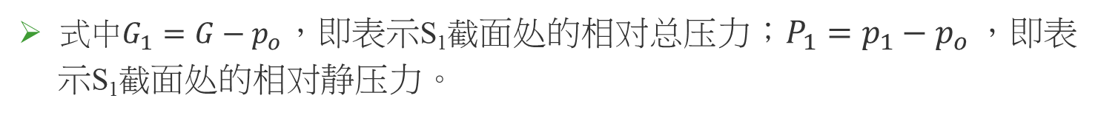

5-8 确定黏性阻力的尾流测量法
上式中的u∞可藉由在S∞与 S₁间的伯努利定理求取：
式中G为总压头，远后方的压力为大气压p₀ ，如此则有：
设$G_{1}=G−p_{o}$，$P_{1}=p_{1}−p_{o}$，则可写成：
式中$G_{1}=G−p_{o}$，即表示S₁截面处的相对总压力；$P_{1}=p_{1}−p_{o}$ ，即表示S₁截面处的相对静压力。
  若以$\frac{1}{2}ρρv_{S}^{2}=G_{0}$除两边得：

Slide 57
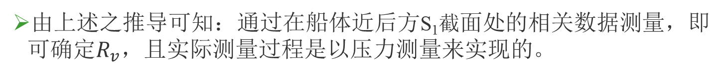
5-8 确定黏性阻力的尾流测量法
代入即可得粘压阻力：
由上述之推导可知：通过在船体近后方S₁截面处的相关数据测量，即可确定$R_{v}$，且实际测量过程是以压力测量来实现的。

Slide 58
5-8 确定黏性阻力的尾流测量法
  尾流测量法的具体方法
    船体近后方测量平面S₁上，在某一深度横向布置一组毕托管，在船模一起前进的过程中，测量各点的相对总压力G₁和相对静压力P₁ 。
    对应某一给定速度，改变毕托管深度，反覆进行拖曳。
    如此可测得在该速度下不同深度和宽度范围内各点的值压力G₁和P₁
    在计算上一页中所示的D项值，再利用上页中所示的二次积分，即可求得对应于该速度的船模粘压阻力。

Slide 59
5-9 船舶粘性阻力理论计算概述
  边界层理论计算概述
  N-S方程理论计算概述

Slide 60
地球直径：~12,712km
地球周长： ~40,000km
1分：40,000km/(360×60) =~1.852km

Slide 61
船体的粘压阻力与下列哪些因素有关？
A. 重力的作用
B. 水的粘性
C. 船体几何形状
D. 以上皆是
E. 以上皆非

Slide 62
Ex. 5-1
请利用你们各组Ship Hull之几何资料计算其摩擦阻力R_{f}与粘压阻力R_{pv}。(湿面积以吃水为计算基准）

Slide 63
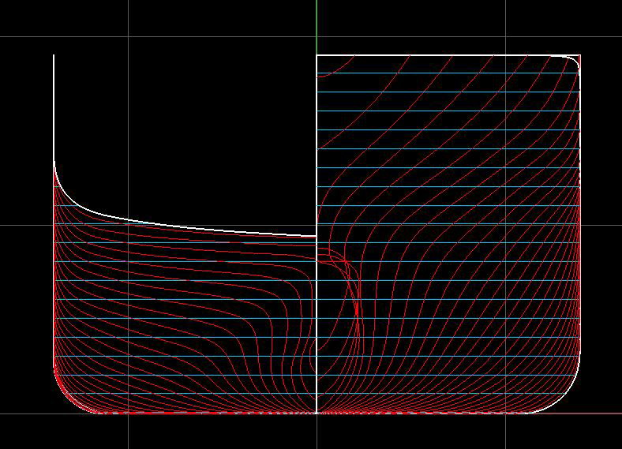

Slide 64
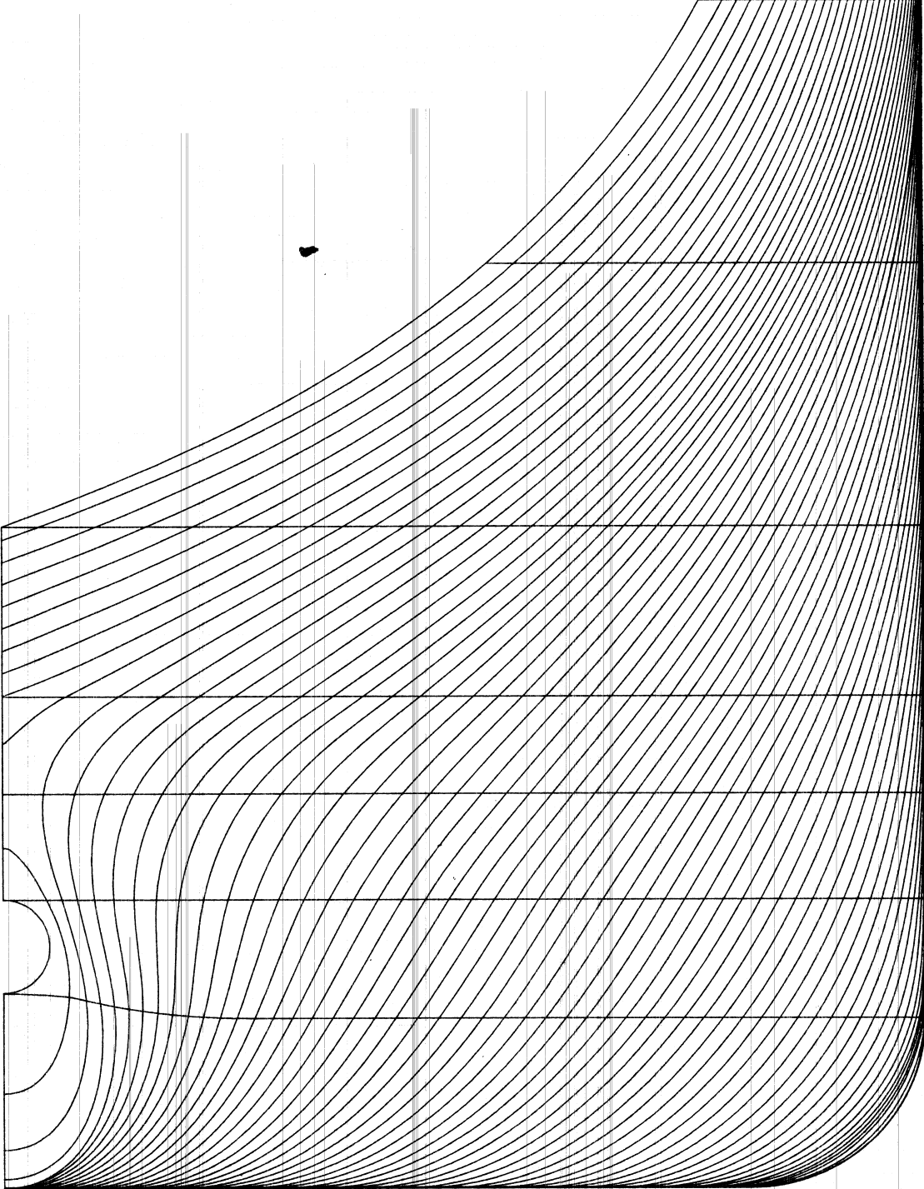

Slide 65
請说明1N(牛顿)是一个怎样的力单位？其物理一意为何？

Slide 66
請问一艘船如要跑到像一辆汽车100km/hr的速度，那应该跑到约多少knots(节)？

